Slide 1

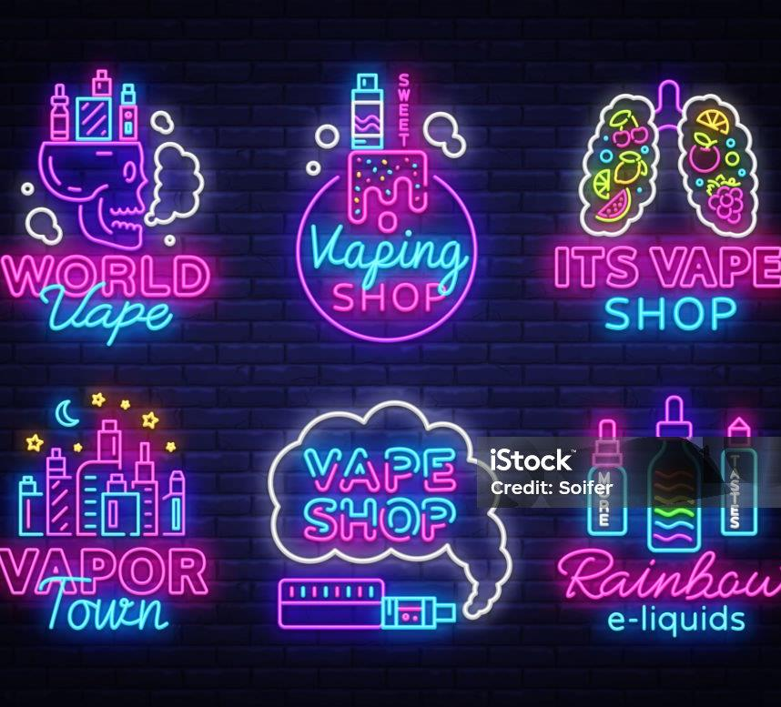
Y Diwydiant, Marchnata a Hysbysebu

Slide 2
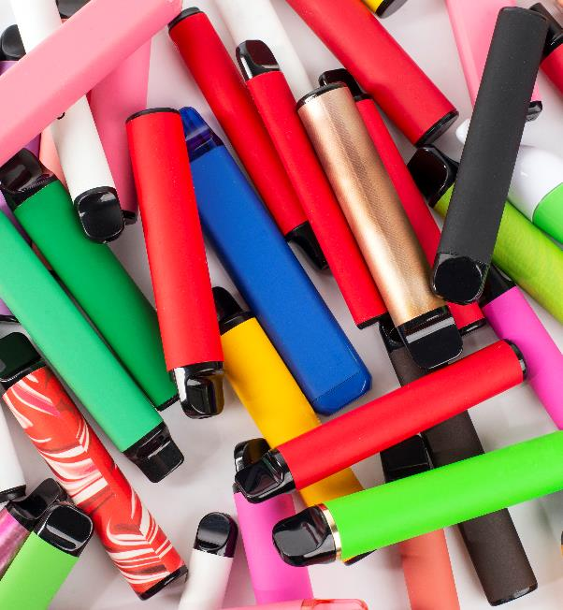
Marchnata a Hyrwyddo Fêps
Mae pryderon am farchnata a hyrwyddo dyfeisiau fêpio a sut y gallai'r rhain apelio at blant a phobl ifanc.
Gall dyfeisiau fêpio gael eu cynnig mewn gwahanol flasau a lliwiau gyda phecynnu a dylunio (i edrych fel pen uwcholeuo er enghraifft) a all fod yn arbennig o ddeniadol i bobl ifanc.
Mae dyfeisiau newydd, fel fêps tafladwy, yn aml yn rhatach ac felly'n fwy fforddiadwy i bobl ifanc ac yn cael eu gwerthu’n eang.
Gall hyn fod yn ddryslyd gan ei fod yn ymddangos bod y cynnyrch yn addas ar gyfer plant a phobl ifanc. Ond ni ddylai dyfeisiau fepio gael eu defnyddio gan blant a phobl ifanc, ac mae'n anghyfreithlon gwerthu fêps sy'n cynnwys nicotin i unrhyw un o dan 18 oed.

Slide 3
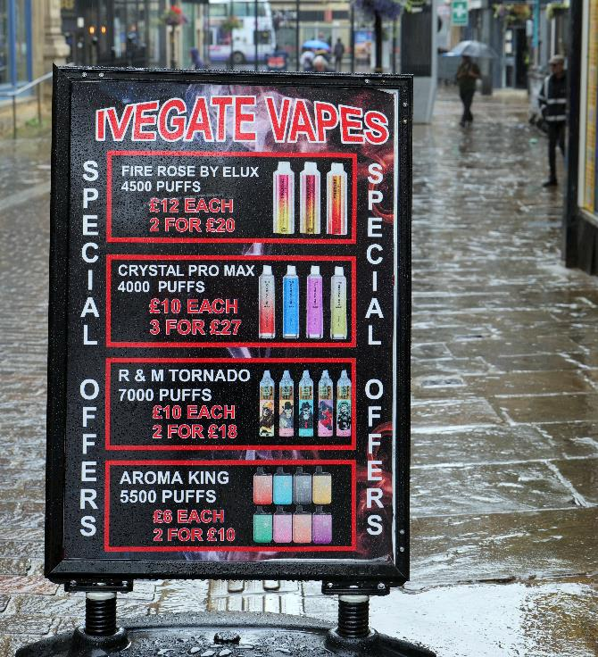

Tactegau Marchnata
Mae hysbysebu fêps ac e-sigaréts ar y teledu, y radio, ac mewn papurau newydd a chylchgronau wedi'i gyfyngu (ewch i 22 Electronic cigarettes - ASA | CAP). Ond nid yw'r cyfyngiadau yma mor eang â'r rhai sy'n berthnasol i dybaco (ewch i Section 21 of the ASA code)
Mae cwmnïau fepio a thybaco yn defnyddio dylanwadwyr y cyfryngau i hysbysebu i ddefnyddwyr iau a phobl nad ydynt yn smygu. Efallai eich bod wedi gweld ffilmiau byr ar wefannau cyfryngau cymdeithasol fel TikTok ac Instagram yn cyflwyno blasau newydd a dyluniad newydd.
Mae'r diwydiant e-sigaréts hefyd yn targedu pobl ifanc drwy roi samplau am ddim, e.e. dosbarthu e-sigaréts 'Vype' mewn gwyliau cerddoriaeth yn y DU.

Slide 4
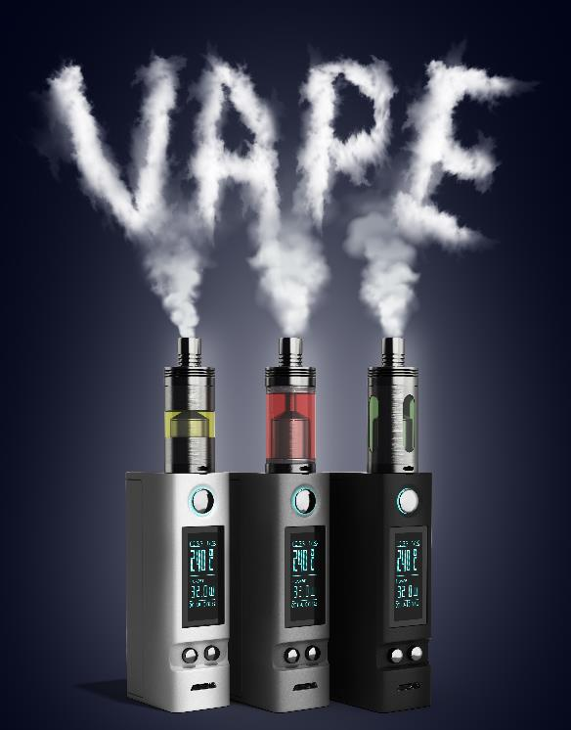
Tactegau'r Diwydiant
Yn ystod y pandemig COVID-19, rhoddodd cwmnïau tybaco a fêps gyfarpar meddygol a chyfarpar diogelu personol (PPE) i ysbytai.
Roedd hyn yn golygu y gallai'r ffatrïoedd aros ar agor a pharhau i gynhyrchu sigaréts a fêps.
Er mwyn helpu i sicrhau dyfodol hirdymor y diwydiant tybaco, mae cwmnïau tybaco trawswladol wedi buddsoddi mewn cynnyrch nicotin a thybaco newydd, gan gynnwys e-sigaréts/fêps a’u datblygu a’u marchnata.
Mae cwmnïau tybaco’n dweud mai ‘cynnyrch y genhedlaeth nesaf’ yw cynnyrch mwy newydd fel fêps.

Slide 5
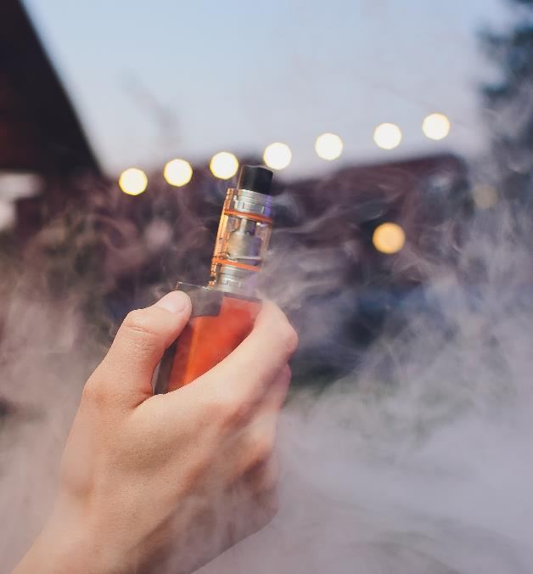
Beth yw'r cysylltiadau rhwng cwmnïau tybaco a chwmnïau fêps?
Wrth i ni gael gwell dealltwriaeth o’r niwed yn sgil smygu sigaréts ac wrth i gyfreithiau a rheoliadau gael eu tynhau, mae elw cwmnïau tybaco wedi dechrau crebachu.
Dechreuodd cwmnïau tybaco brynu brandiau e-sigaréts oedd yn bodoli eisoes, a datblygu eu cynnyrch e-sigaréts eu hunain o 2012 ymlaen.
Mae cwmnïau tybaco mewn sefyllfa dda i fanteisio ar y farchnad fepio sy'n tyfu'n gyflym. Mae ganddynt bwyntiau dosbarthu sydd wedi sefydlu eisoes a'r arian i greu adnoddau marchnata a thalu amdanynt.

